Slide 1
Introduction to Image Processing, Computer Vision and Deep Learning
Final Project
the 51st Group
keywords: Food, Deep Learning, Health management
E94076047 楊莙葦 工科系
E94076055 黃柏叡 工科系
E94074029 江羿賢 資訊系
E94076097 廖聲享 工科系
E94076110 蕭天鴻 工科系
E94076039 鄒騰元 工科系

Slide 2
The Classifacation of Food

Slide 3
Introduction

Slide 4
Classify the following 11 kinds of foods
Bread
Dairy product
Dessert
Egg
Fried food
Meat
Noodles-Pasta
Rice
Seafood
Soup
Vegetable-Fruit
dataset download from kaggle : Food-11 image dataset

Slide 5
Motivation:
在吃東西想記錄的時候，就可以先把他拍照起來，之後再回去可以一次快速做分析，不用再自己一張一張慢慢看，可以更快速且進一步的了解到底吃了甚麼! 對於飲食的控管有一定程度的幫助，進一步可以結合app檢視飲食狀況，可以促進人們改善自己的飲食習慣以及變得更健康。
Objective:
可以辨識11種日常會碰到的食物來對其做辨識，種類是如剛剛所示那11種Bread,Dairy product…...，只要是有那上述11種食物清楚的出現在照片中，就能夠辨識，而在這邊是在local端做運算
Contribution:
使用訓練模型的作法，來做影像辨識。而其實有時候看醫生時，會需要了解之前吃了甚麼東西，而使用拍照的方式，可以更快的記錄下飲食的內容，不管是自己要就診時，或是醫院需要方便記錄時可以參考，減少人力紀錄的麻煩，如果有大量的需求，更可以建立資料庫來自動做出資料的分析以及自動產生報表
module link:
https://drive.google.com/drive/folders/1B7hV_5AwNI20hMkNJ-MeEbEuahqH3tW0?usp=sharing

Slide 6
2. System Framework

Slide 7
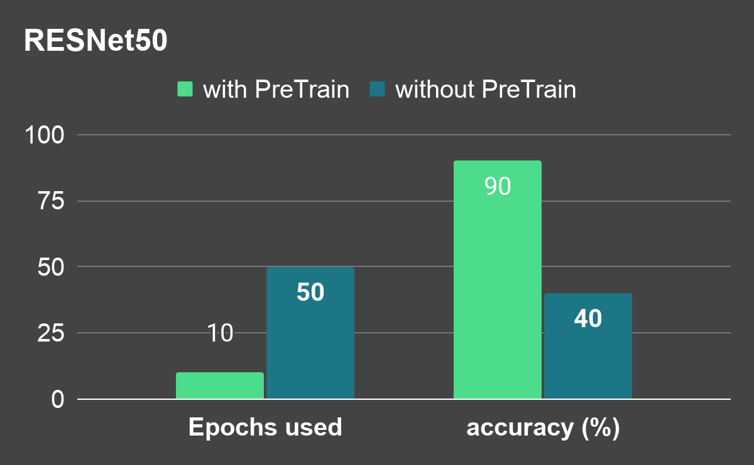
Model 1：ResNet50

Slide 8
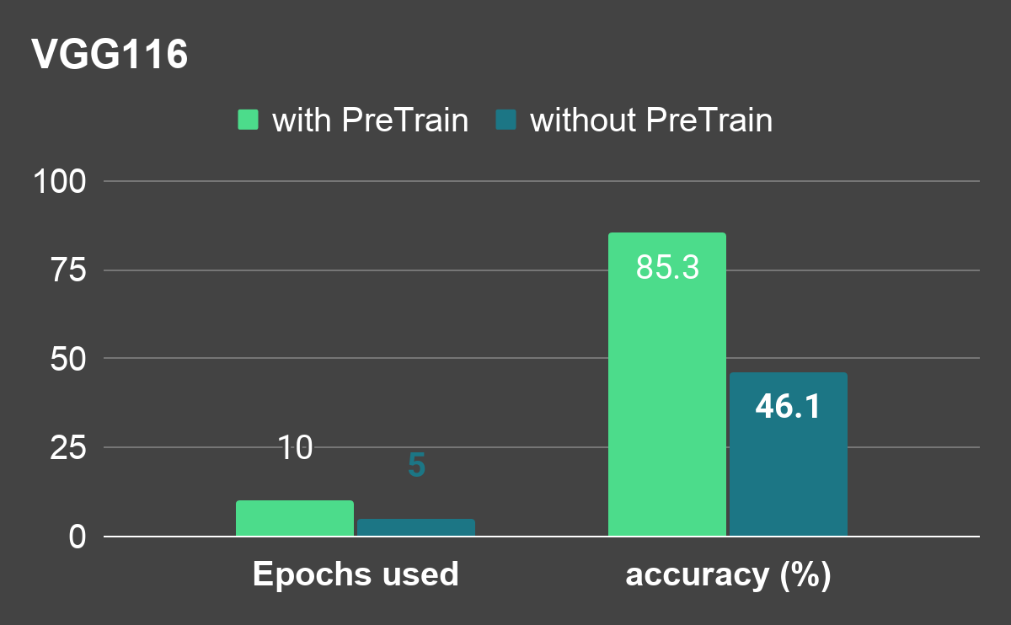
Model 2：VGG16

Slide 9
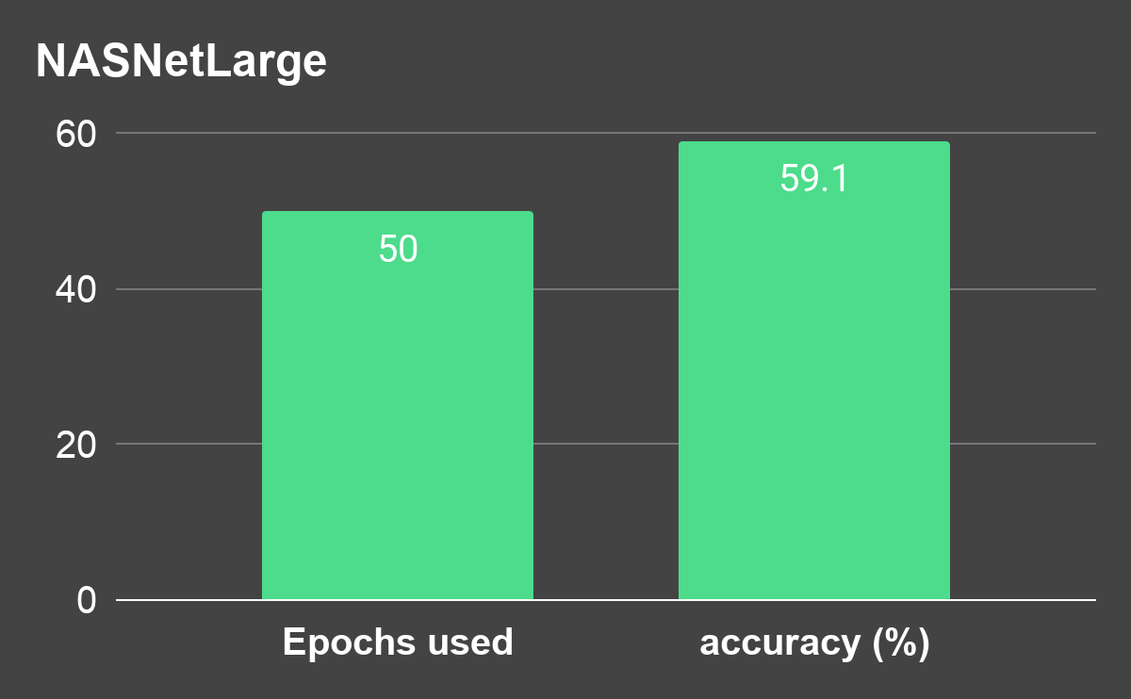
Model 3：NASNetLarge

Slide 10
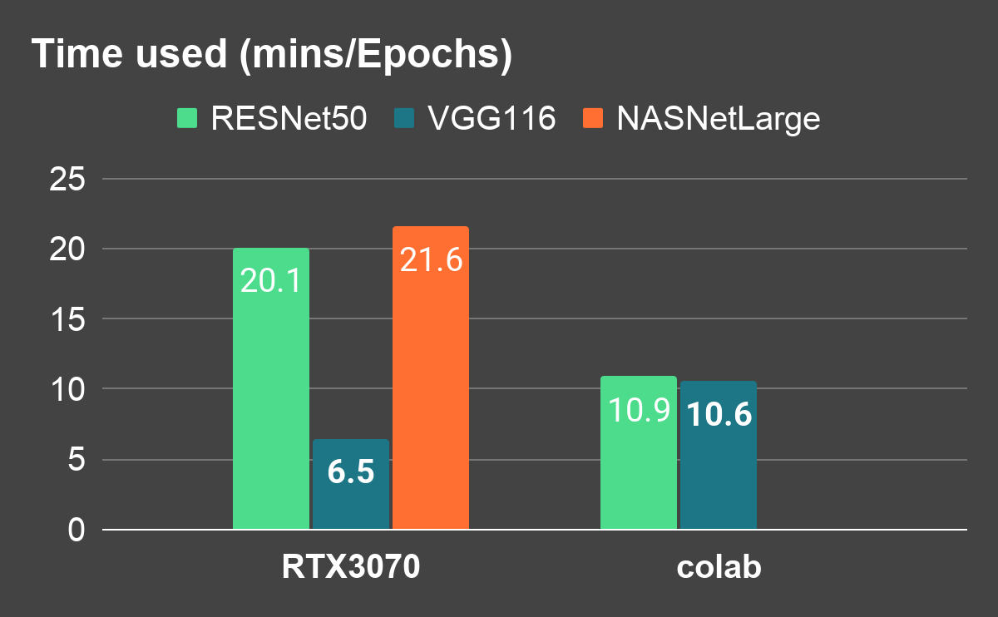
Compare : Time used (mins/epochs)

Slide 11
3. Deep Learning Architecture

Slide 12
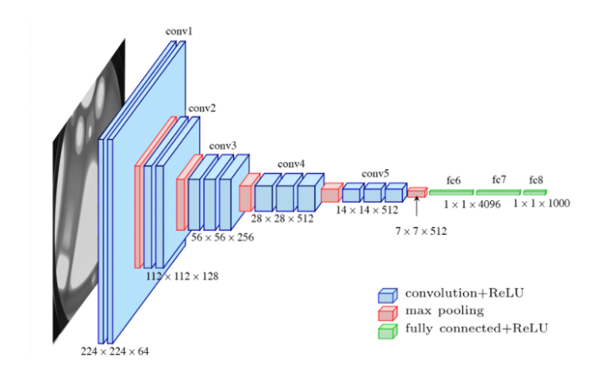
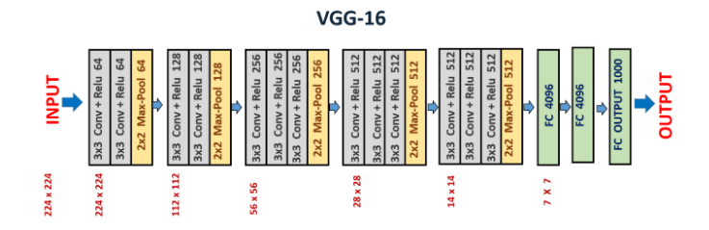
VGG16:
Reference: https://medium.com/towards-artificial-intelligence/the-architecture-and-implementation-of-vgg-16-b050e5a5920b

Slide 13
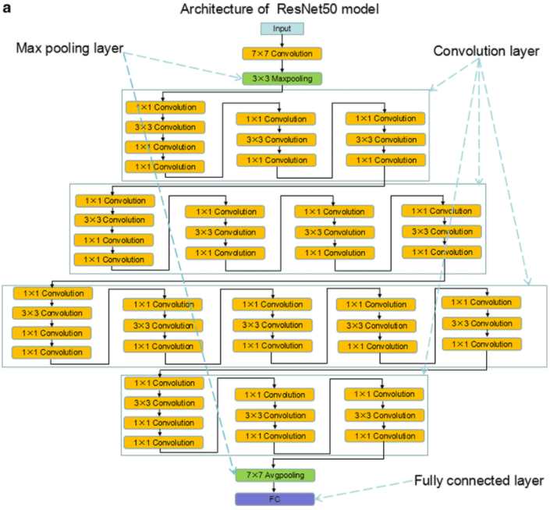
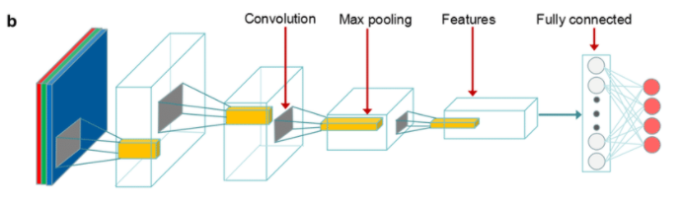
ResNet50:
Reference:https://www.researchgate.net/figure/The-architecture-of-ResNet50-and-deep-learning-model-flowchart-a-b-Architecture-of_fig1_334767096

Slide 14
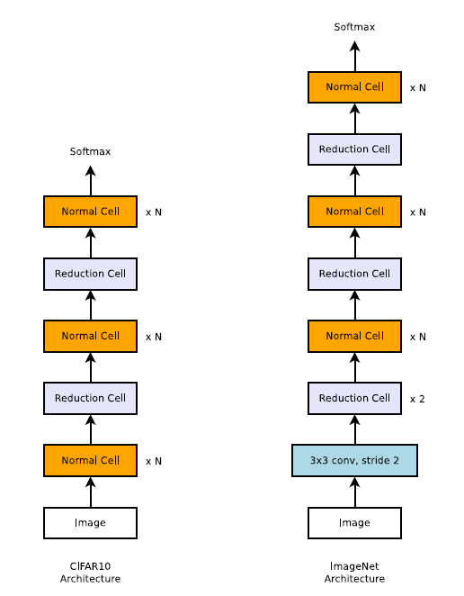
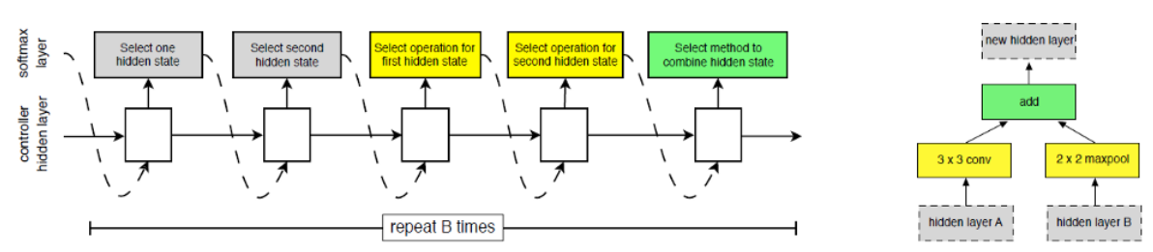
NASNetLarge:
Reference:https://sh-tsang.medium.com/review-nasnet-neural-architecture-search-network-image-classification-23139ea0425d

Slide 15
4. Experimental Result

Slide 16
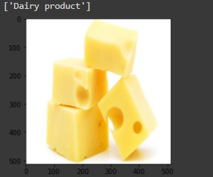
Experimental Result - Correct Examples

Slide 17
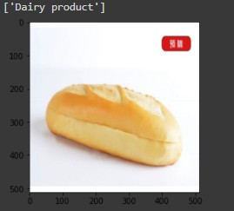
Experimental Result - Incorrect Examples

Slide 18
5. Conclusion
在訓練完模型之後準確率算滿不錯的，比預期的好很多，也就是可以算是滿準確的去分析這幾種食物的類別了，也可以在往後的未來使用這個模型來去辨識食物的種類，並且也可以紀錄自己或他人今天吃了甚麼來對飲食做出管理，如果可以搭載資料庫等系統更可以使醫療機構對於飲食的管理有一套更方便的系統可以去做使用。
在做完這次的project之後我們這組學到非常多東西，也更對Deep learning有更進一步的認識以及了解，希望在往後的未來，也可以多多學習有關這些領域的知識以及課程，讓我們能夠在往後的未來能夠做出越來越好的作品，並且可以為相關產業做出一些貢獻。

